Slide 1
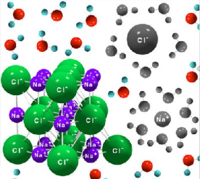
Kimyo
11-sinf
Mavzu: Kuchli va kuchsiz elektrolitlar
O‘qituvchi: Toshkent shahar Yunusobod tumani 258-maktab kimyo fani o‘qituvchisi Boboqulova Lobar Qalandarovna

Slide 2
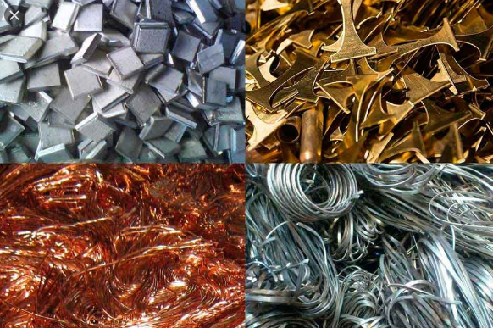
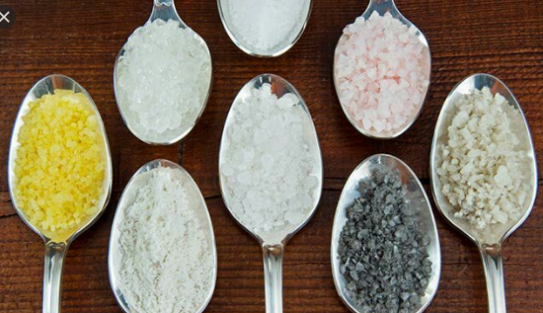
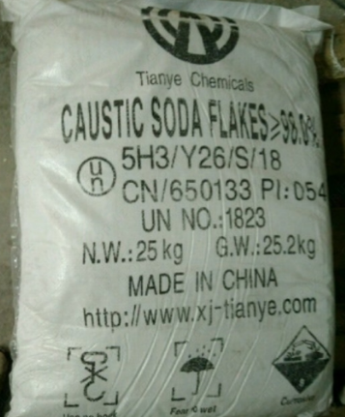
Elektr tokini o‘tkazuvchi moddalar 2 xil bo‘ladi:
1-tur o‘tkazgichlar metallarda elektronlarning harakati natijasida.
2-tur o‘tkazgichlar elektrolitlarda ionlar harakati natijasida.

Slide 3
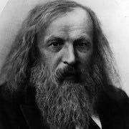
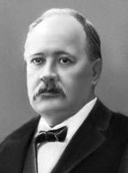
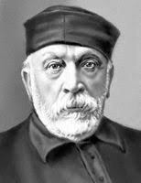
Mendeleyevning gidratlar nazariyasi
Arreniusning dissotsiyalanish nazariyasi
I.A.Kablukov “Elektrolitik dissotsiyalanish nazariyasi”

Slide 4
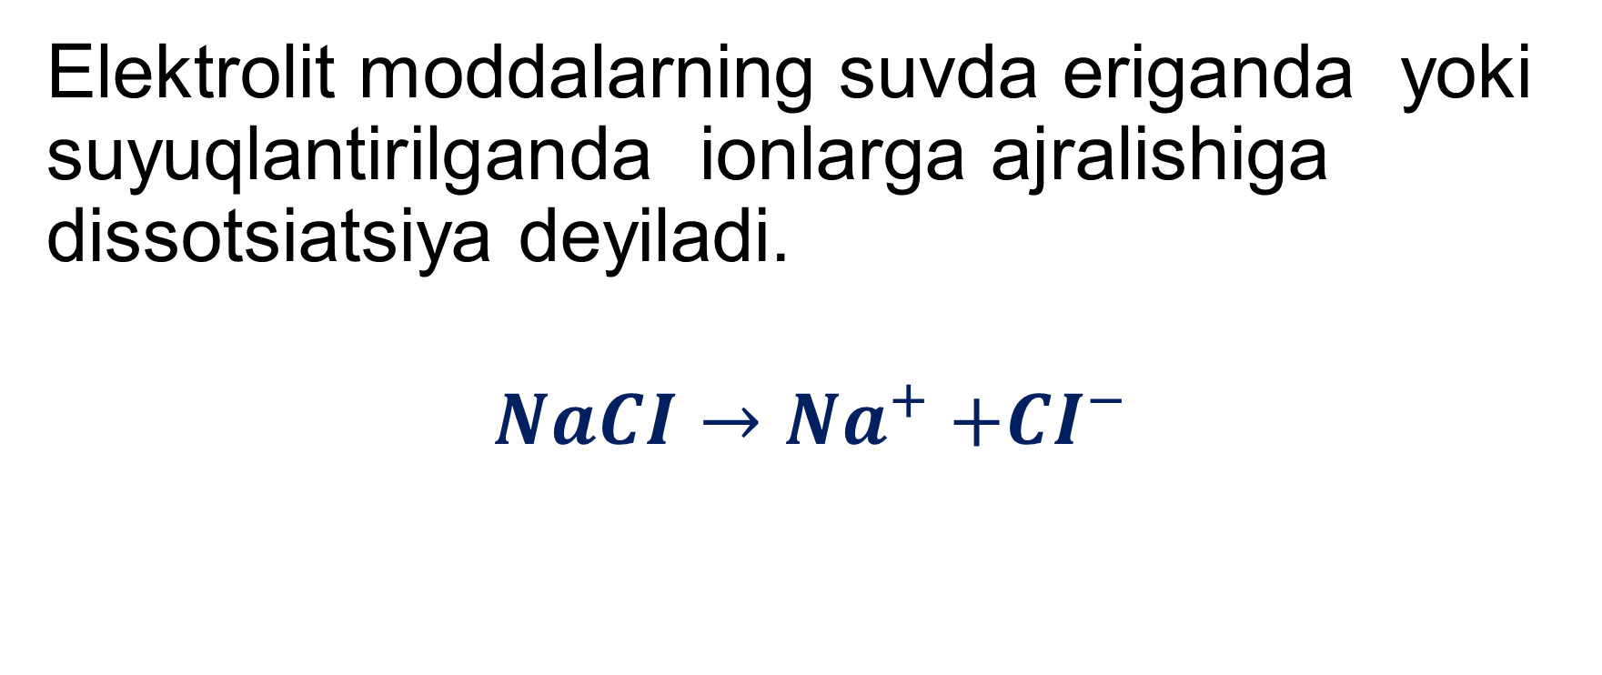
Dissotsiatsiya
Elektrolit moddalarning suvda eriganda yoki suyuqlantirilganda ionlarga ajralishiga dissotsiatsiya deyiladi.
$${NaCI→Na}^{+}{+CI}^{− }$$

Slide 5
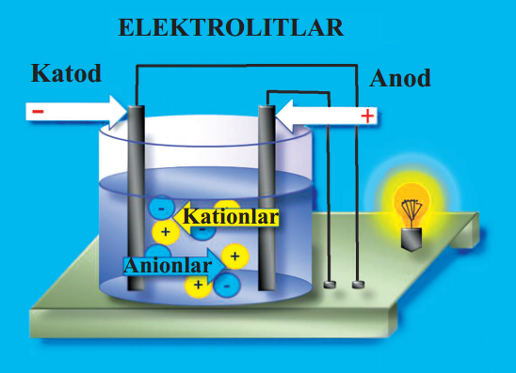
kation (K⁺) anion (An⁻)
Musbat zaryadli ionlar manfiy qutb – katodga qarab harakatlan- ganligi uchun kation (K⁺) deyiladi.
Manfiy zaryadli ionlar musbat qutb – anodga qarab harakat qilganligi uchun anion (An⁻) deyiladi

Slide 6
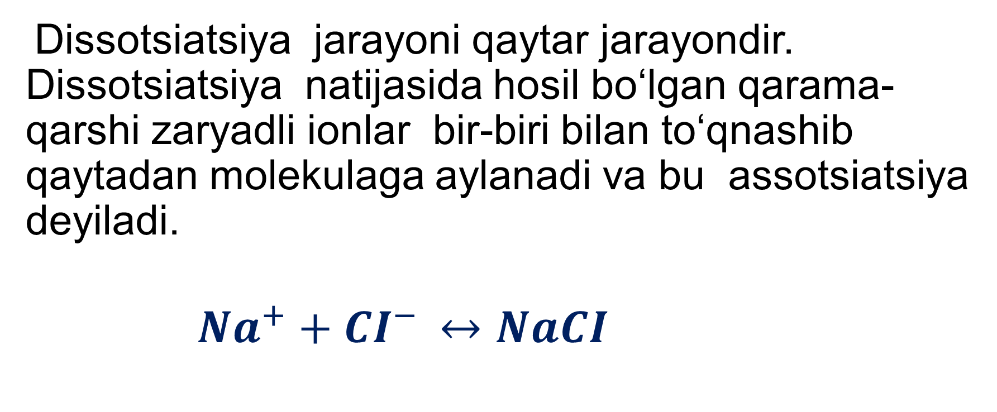
Assotsiatsiya
Dissotsiatsiya jarayoni qaytar jarayondir. Dissotsiatsiya natijasida hosil bo‘lgan qarama-qarshi zaryadli ionlar bir-biri bilan to‘qnashib qaytadan molekulaga aylanadi va bu assotsiatsiya deyiladi.
${Na}^{+}{+ CI}^{− }$ $↔$ $NaCI$

Slide 7
Eritmalari yoki suyuqlanmalari elektr tokini o‘tkazadigan moddalarga elektrolitlar deyiladi.
Eritmalari yoki suyuqlanmalari elektr tokini o‘tkazmaydigan moddalarga noelektrolitlar deyiladi.
Elektrolitlarga qutbli kovalent yoki ion bo‘glanishli moddalar kiradi
Noelektrolitlar qutbsiz kovalent bog‘lanishli moddalardir

Slide 8

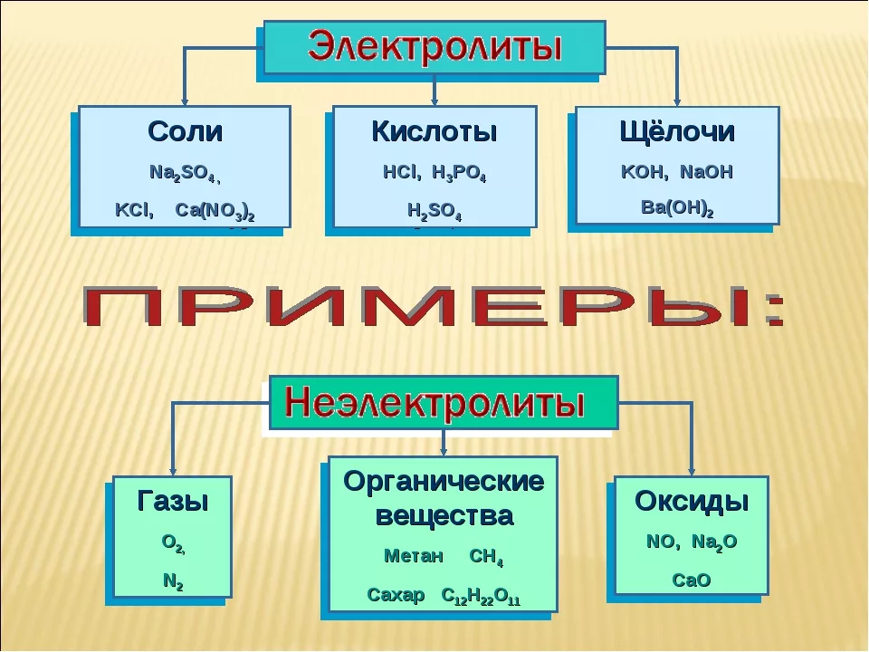
Elektrolitlar
Noelektrolitlar
Organik moddalar
Tuzlar
Gazlar
Oksidlar
Kislotalar
Ishqorlar
metan
Shakar

Slide 9
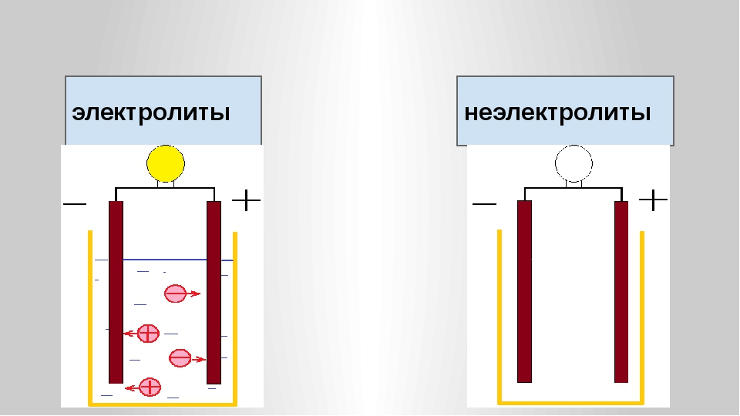
Elektrolitlar
Noelektrolitlar

Slide 10

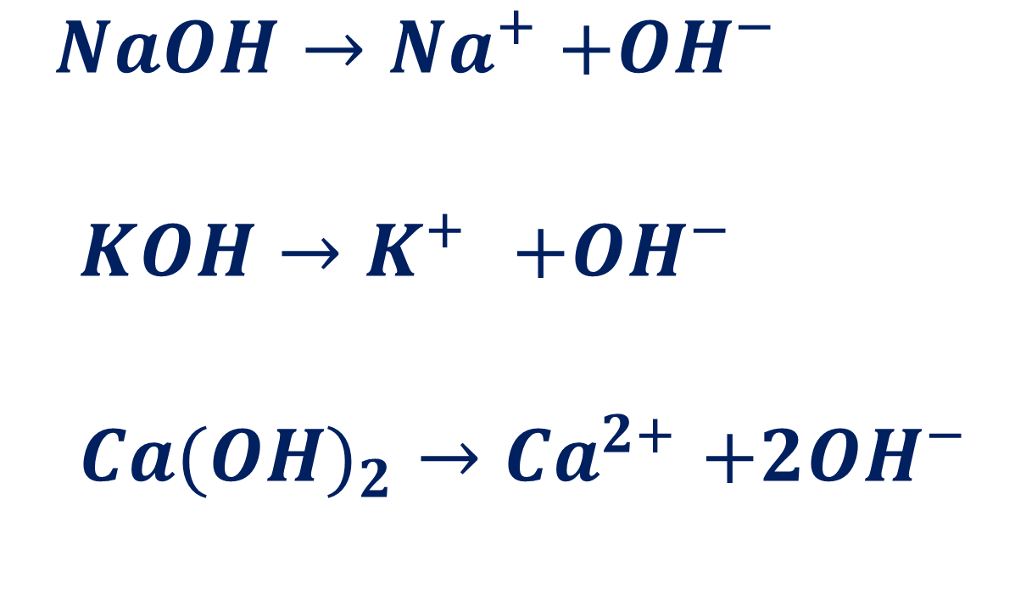
${NaOH→Na}^{+}{+OH}^{− }$
${KOH→K}^{+}$ ${+OH}^{−}$
${Ca(OH)}_{2}→{Ca}^{2+}$ ${+2OH}^{−}$

Slide 11

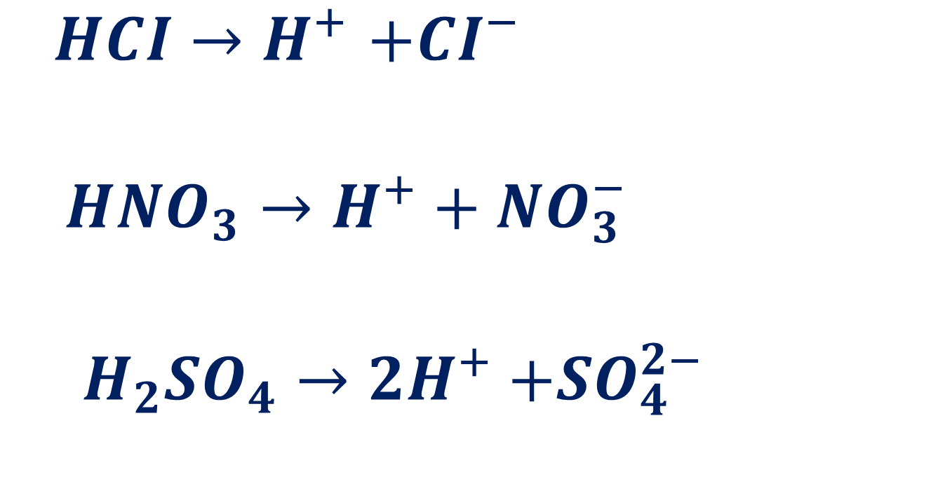
${ HCI→H}^{+}$ ${+CI}^{−}$
${HNO}_{3}→H^{+}{+ NO}_{3}^{−}$
$H_{2}{SO}_{4}→{2H}^{+}{+SO}_{4}^{2−}$

Slide 12
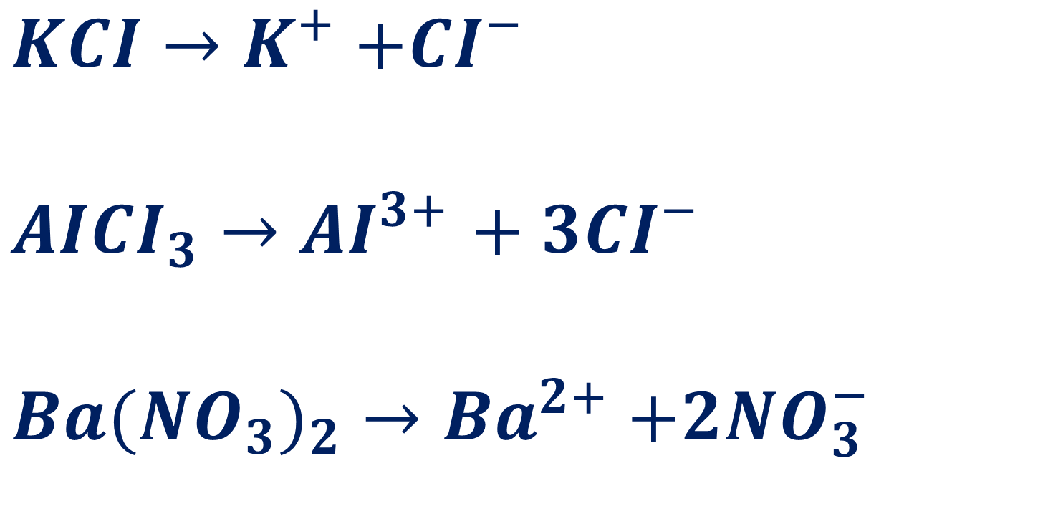
Tuzlarning ionlari
${KCI→K}^{+}{+CI}^{−}$
${AICI}_{3}$ $→{AI}^{3+}$ ${+ 3CI}^{−}$
${Ba(NO}_{3})_{2}→{Ba}^{2+}{+2NO}_{3}^{−}$

Slide 13
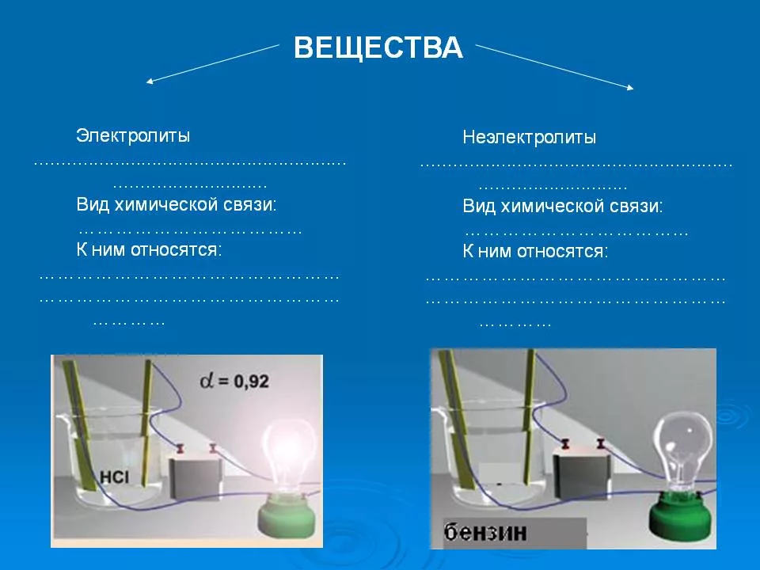
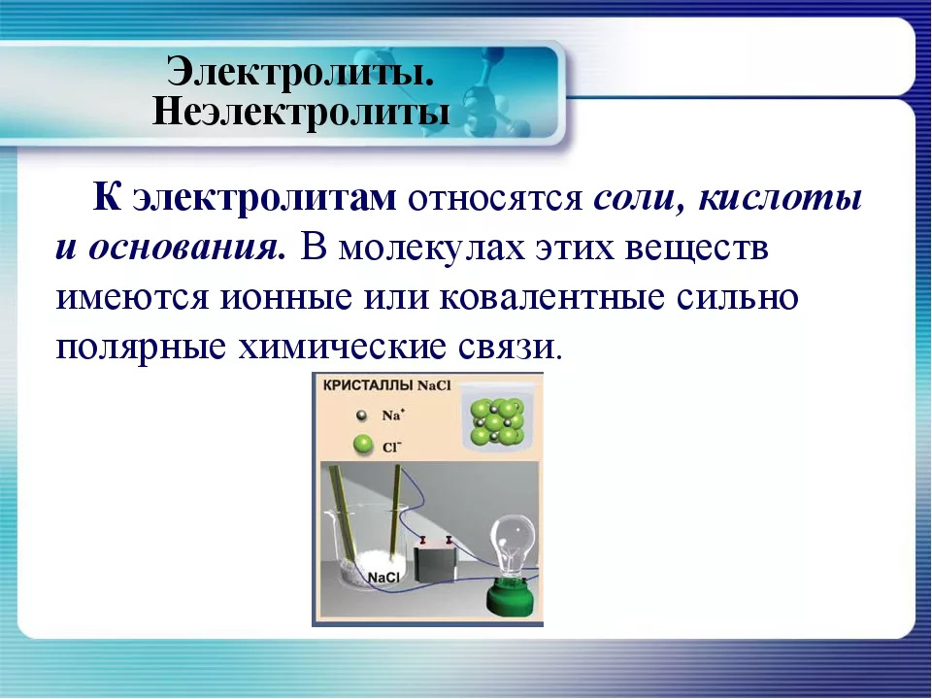
HCI eritmasi benzin va NaCI kristali
benzin

Slide 14
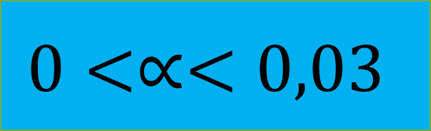
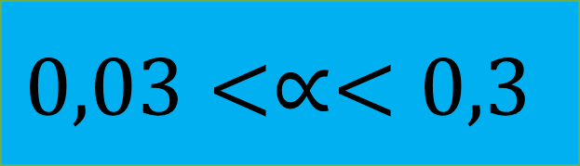

$$0,03<∝<0,3$$
$$0<∝<0,03$$
$$∝>0,3$$
Kuchli
o‘rta kuchli
kuchsiz
Eritmada faqat ionlar mavjud
Eritmada molekulalar juda ko‘p,ionlar juda kam
Eritmada ham ion ham molekula mavjud

Slide 15
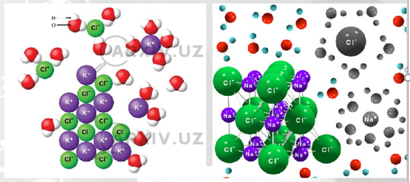
Kuchli elektrolitlar – dissotsiyalanish darajasi nisbatan yuqori bo‘lgan elektrolitlar. Ular har qanday konsentratsiyali eritmalarida amalda ionlarga to‘liq dissotsiyalanadi. Masalan, suvda eriydigan tuzlar, kuchli kislotalar va ishqorlar.

Slide 16
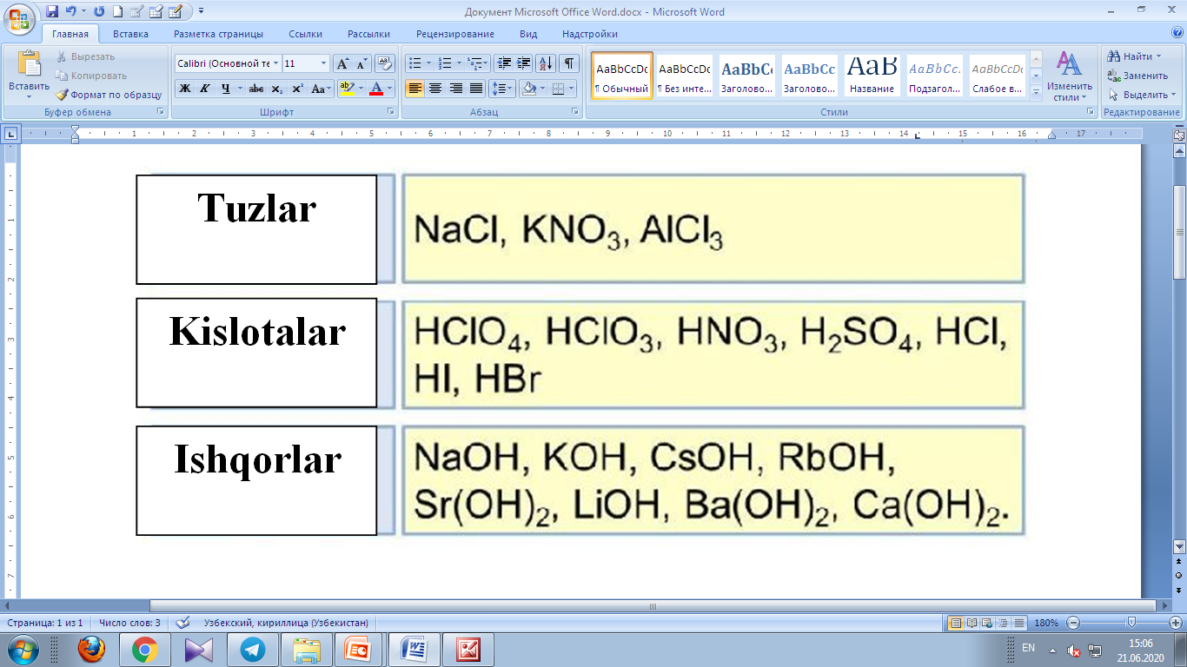
Kuchli elektrolitlar

Slide 17
Kuchsiz elektrolitlar
Tuzlar | HgCl₂
Kislotalar | H₂S, HF, H₂CO₃, HNO₂, H₃PO₄
Ishqorlar | Suvda erimaydiga asoslar, NH₄OH

Slide 18
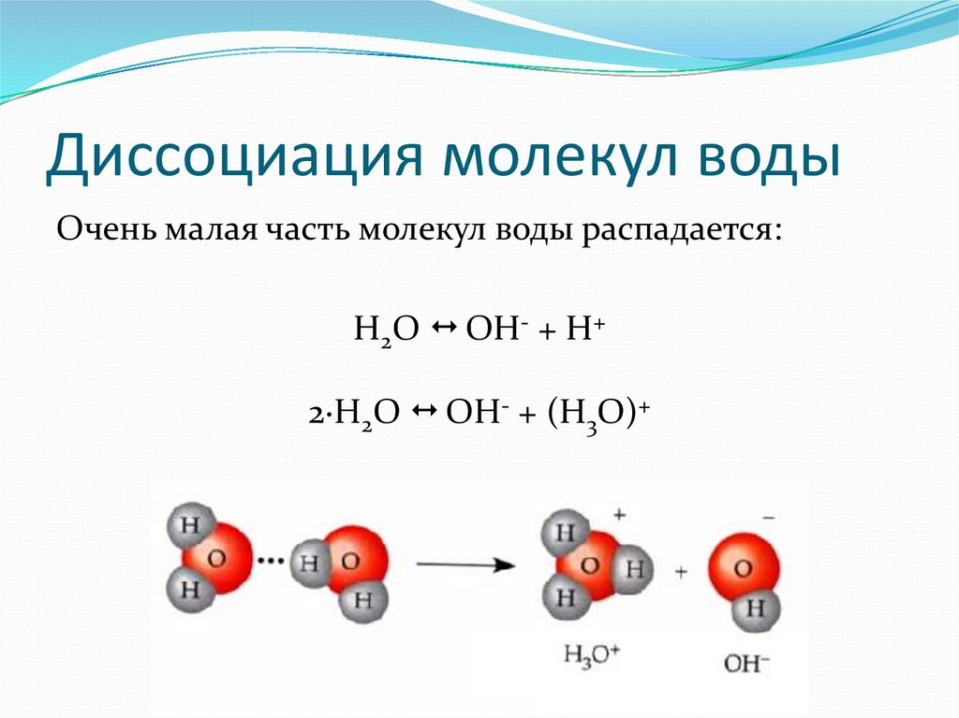
Kuchsiz elektrolitlar

Slide 19
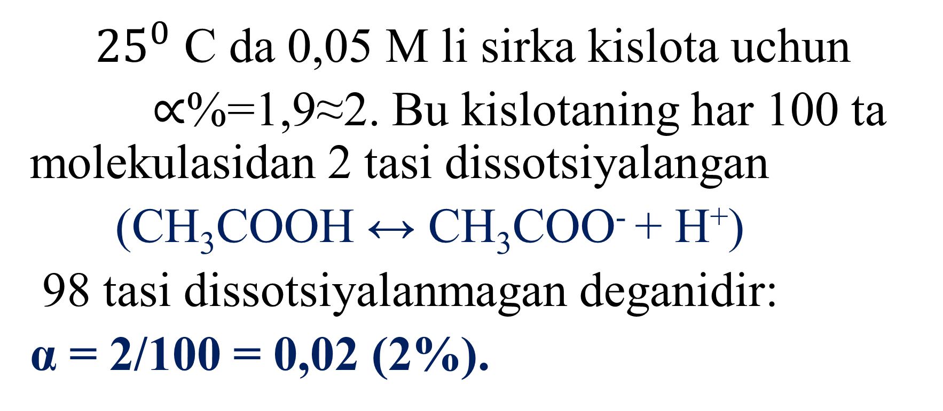
Masalan,
${ 25}^{0}$ C da 0,05 M li sirka kislota uchun
$∝$%=1,9≈2. Bu kislotaning har 100 ta molekulasidan 2 tasi dissotsiyalangan
(CH₃COOH ↔ CH₃COO⁻ + H⁺)
98 tasi dissotsiyalanmagan deganidir:
α = 2/100 = 0,02 (2%).

Slide 20
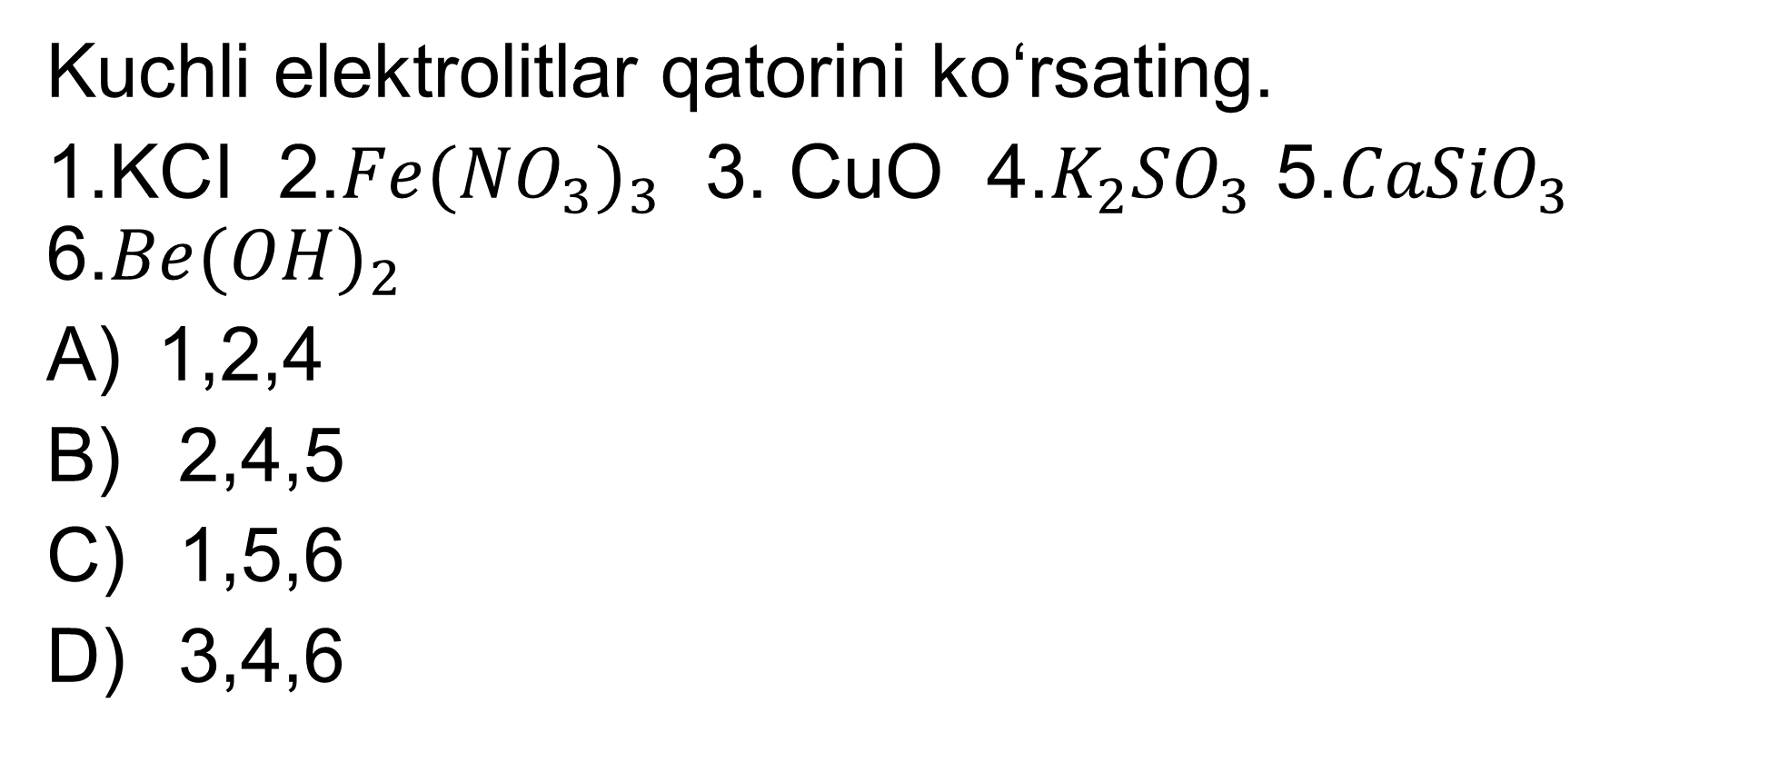
Test
Kuchli elektrolitlar qatorini ko‘rsating.
1.KCI 2.${Fe(NO}_{3})_{3}$ 3. CuO 4.$K_{2}{SO}_{3}$ 5.${CaSiO}_{3}$ 6.${Be(OH)}_{2}$
1,2,4
2,4,5
1,5,6
3,4,6

Slide 21
Masala (53 –bet)
Bir molekula ammoniy dixromat va 3 molekula vismut (III) nitrat tuzlari dissotsiyatsiyalanganda hosil bo‘lgan umumiy ionlar sonini aniqlang.

Slide 22
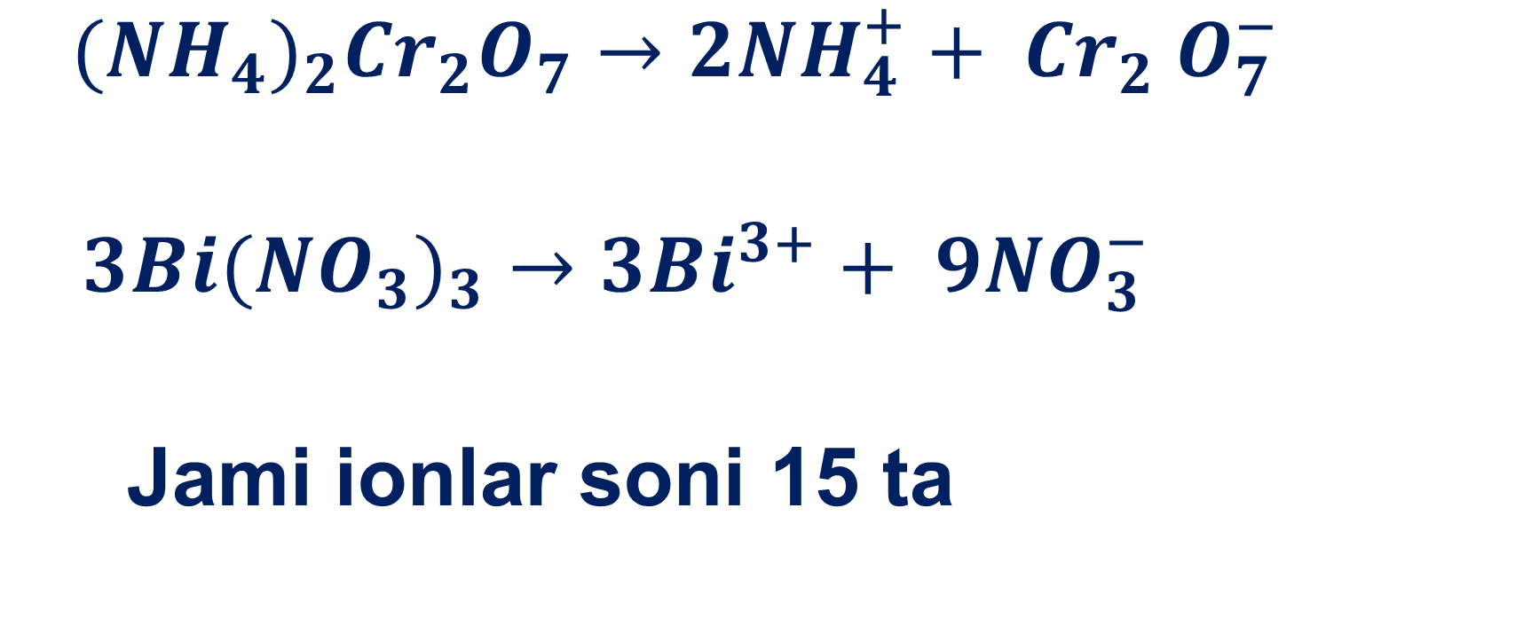
Yechish
${(NH}_{4})_{2}{Cr}_{2}O_{7}→{2NH}_{4}^{+}{+ Cr}_{2}O_{7}^{−}$
${3Bi(NO}_{3})_{3}→{3Bi}^{3+}{+ 9NO}_{3}^{−}$
Jami ionlar soni 15 ta

Slide 23
Masala
Eritmada 3·10²⁰ ta gidroksid ionlari va 1,5·10²² ta ammoniy gidroksid molekulasi bor. Shu asosning dissotsiyalanish darajasi (%) ni va elektrolit kuchini aniqlang.

Slide 24
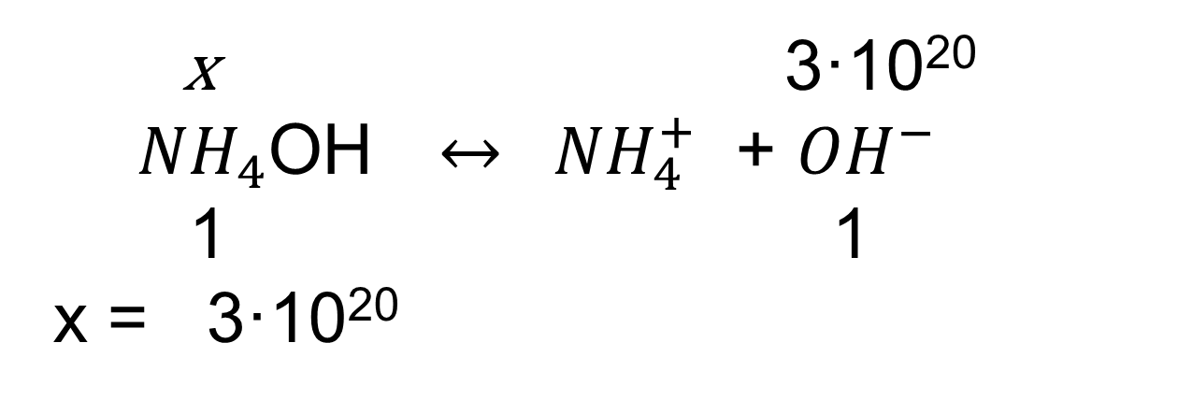
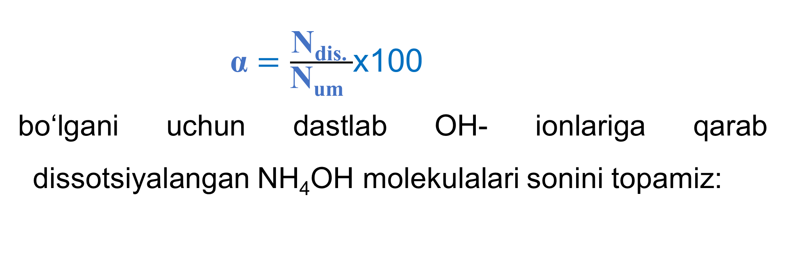
Yechish
$\text{α}=\frac{\text{N}\text{dis}\text{.} }{\text{N}\text{um} }$x100
bo‘lgani uchun dastlab OH- ionlariga qarab dissotsiyalangan NH₄OH molekulalari sonini topamiz:
x 3·10²⁰
${NH}_{4}$OH $↔ {NH}_{4}^{+}$ + ${OH}^{−}$
1 1
x = 3·10²⁰

Slide 25
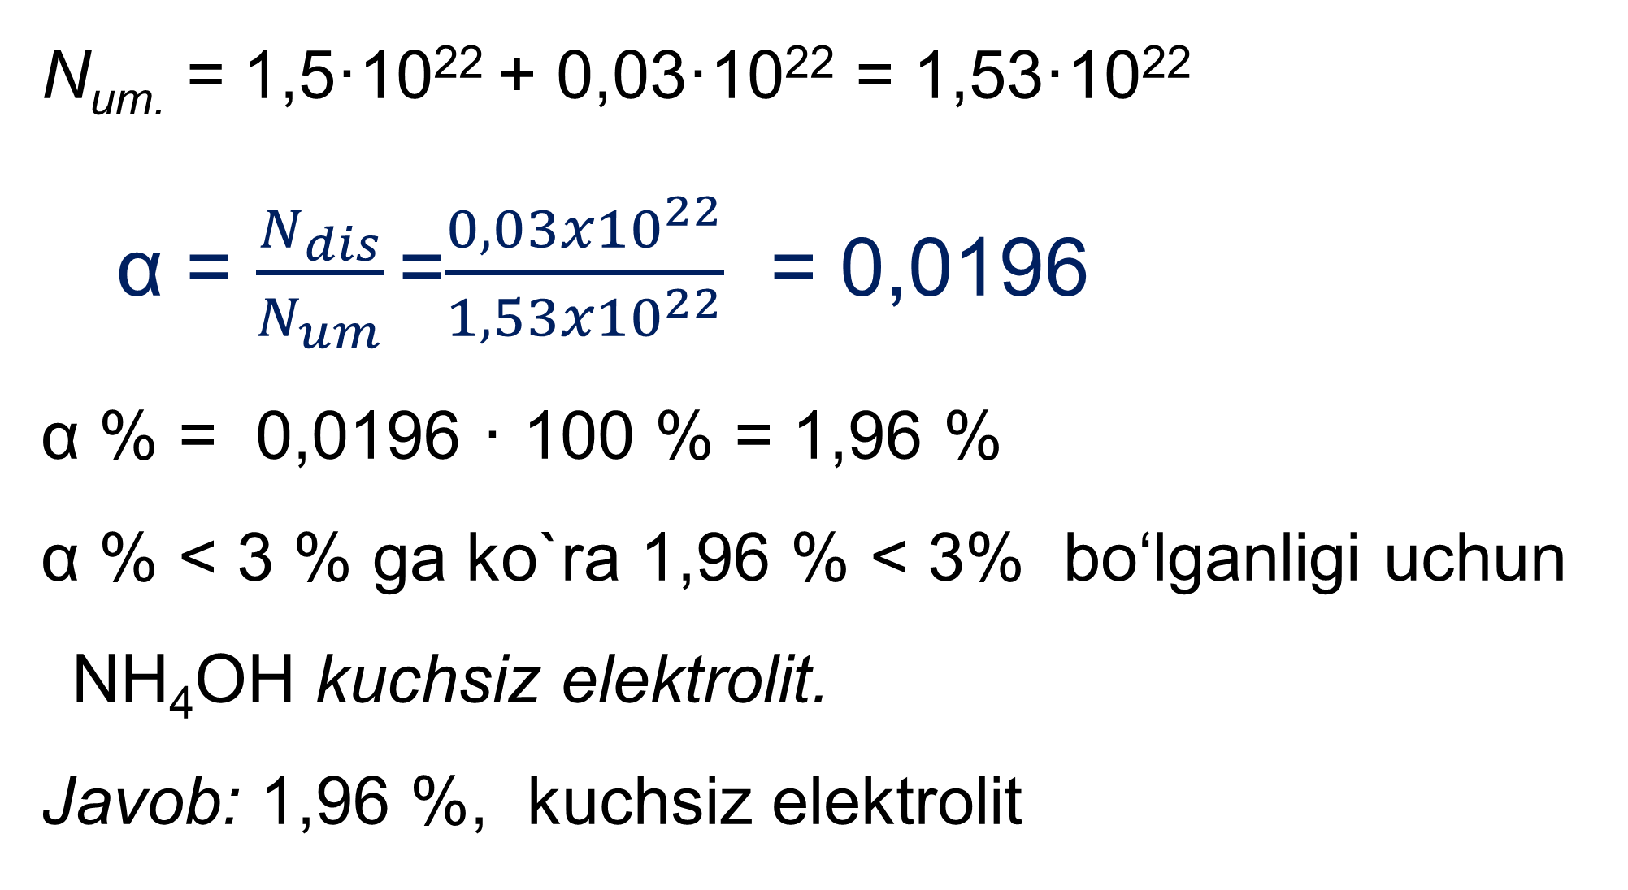
N_{um.} = 1,5·10²² + 0,03·10²² = 1,53·10²²
α = $\frac{N_{dis}}{N_{um}}$ =$\frac{{0,03x10}^{22}}{{1,53x10}^{22}}$ = 0,0196
α % = 0,0196 · 100 % = 1,96 %
α % ˂ 3 % ga ko`ra 1,96 % ˂ 3% bo‘lganligi uchun NH₄OH kuchsiz elektrolit.
Javob: 1,96 %, kuchsiz elektrolit

Slide 26

Darsning asosiy tushunchalari bo‘yicha savol
1. Eritmalari yoki suyuqlanmalari elektr tokini o‘tkazadigan moddalar
2. Eritmada suv molekulalari bilan o‘ralgan ion
3. Zaryadlangan zarrachaga ega bo‘lgan atom yoki atomlar gruppasi
4. Qarama – qarshi zaryadli qutbga ega bo‘lgan molekula
5. Eritmalari yoki suyuqlanmalari elektr tokini o‘tkazmaydigan moddalar
6. Elektrolitlarning suvda eriganda ionlarga ajralishi
Dissotsilanish
Dipol
Elektrolidlar
Ion
Noelektrolidlar
Gidratlanish

Slide 27
Darsning asosiy tushunchalari bo‘yicha savolga javob
1. Eritmalari yoki suyuqlanmalari elektr tokini o‘tkazadigan moddalar
2. Eritmada suv molekulalari bilan o‘ralgan ion
3. Zaryadlangan zarrachaga ega bo‘lgan atom yoki atomlar gruppasi
4. Qarama – qarshi zaryadli qutbga ega bo‘lgan molekula
5. Eritmalari yoki suyuqlanmalari elektr tokini o‘tkazmaydigan moddalar
6. Elektrolitlarning suvda eriganda ionlarga ajralishi
Dissotsilanish
Dipol
Elektrolidlar
Ion
Noelektrolidlar
Gidratlanish

Slide 28
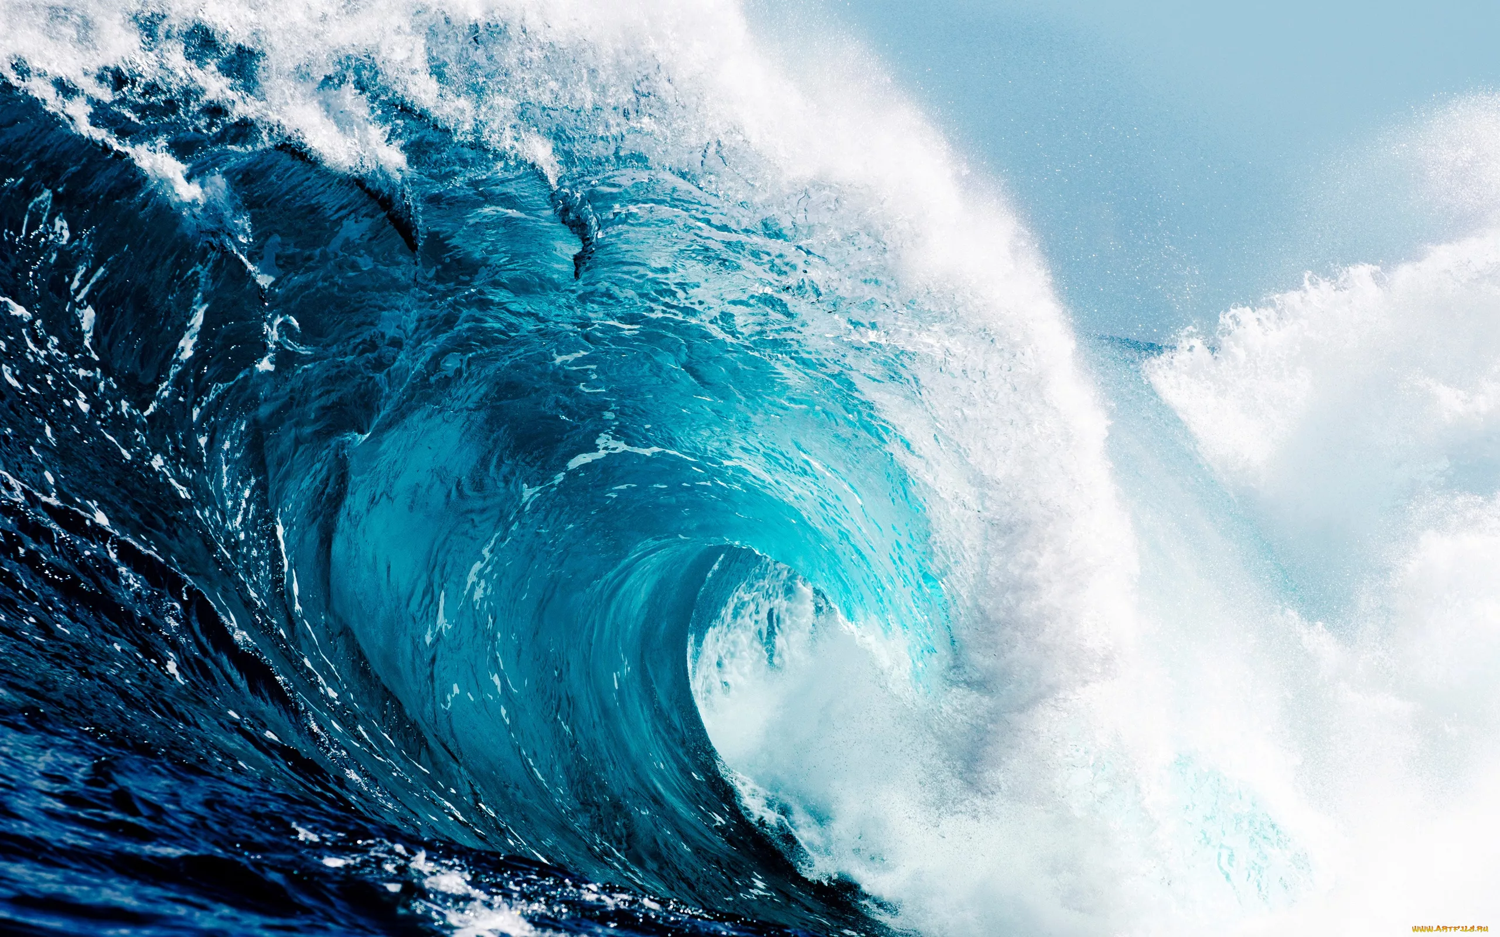
Savol
Ba’zi bir kasalliklarni davolashda dengiz suvidan foydalaniladi. Dengiz suvi tarkibida kaliy, kaltsiy, natriy, magniy, xlorid, yodid , sulfat va gidrokarbonat tuzlari bo‘ladi. Dengiz bo‘yidan uzoqda joylashgan shifoxonalar dengiz suvini sun’iy tayyorlaydilar.
Dengiz suvini tayyorlash uchun chuchuk suvlarda qanday tuzlar eritiladi?

Slide 29
xlorid 55% 19.25gr 1
natriy 30.6% 10.7gr 2
sulfat 7.7% 2.7gr 3
Magniy 3.7% 1.3gr 4
kaltsiy 1.2% 0.42gr 5
kaliy 1.1% 0.39gr 6
va boshqalar 0.7% 0.25gr 7

Slide 30
Mustaqil bajarish uchun topshiriq
Darslikning 53 -54 betidagi 2dan 7 gacha testlarni yechish.

Slide 31
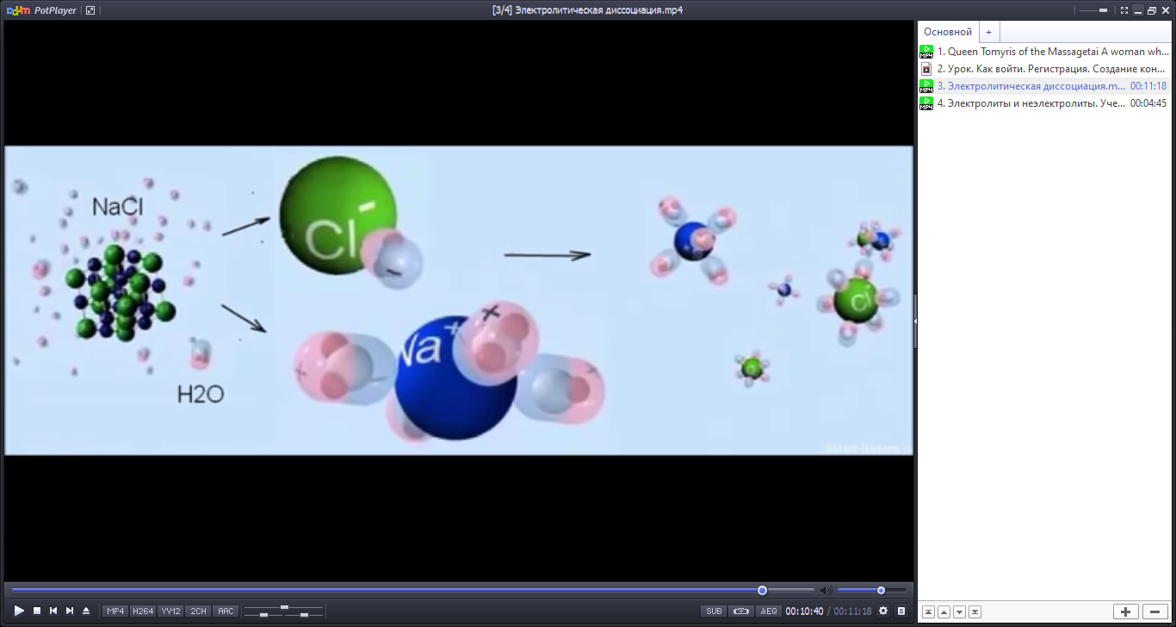
E’tiboringiz uchun
rahmat!

